Slide 1

Projet 3
Préparez des données pour un organisme de santé publique
Guille Anaïs – Parcours Data Scientist
Mentor : Ahmed Tidiane Balde
Notes:
1

Slide 2
Sommaire
I- Problématique
II- Présentation du jeu de données
III- Sélection des variables pertinentes
IV- Nettoyage des données
V- Imputation des données manquantes
VI- Analyses statistiques
VII- Les 5 grands principes de la RGDP
VIII- Conclusion
Notes:
2

Slide 3

I- Problématique
Open Food Fact : Base de données open source mise à la disposition de particuliers et d’organisations afin de leur permettre de connaître la qualité nutritionelle de produits
Projet de création d’un système de suggestion ou d’auto-complétion pour aider les usagers à remplir plus efficacement la base de données
Nettoyage et exploration des données en interne
Déterminer la faisabilité de cette idée d’application de Santé publique France
Notes:
3

Slide 4
II- Présentation du jeu de données
Informations générales
Ensemble de tag
Ingrédients et additifs éventuels
Informations nutritionnelles
320 772 lignes et 162 colonnes
106 colonnes de données quantitatives
56 colonnes de données qualitatives
Pas de doublons
Notes:
4

Slide 5
III- Sélection des variables pertinentes
La base de données est mise à disposition afin de connaître la qualité nutritionnelle des produits.
Nutrition_grade_fr
Le score nutritionnel est calculé à partir des données nutritionnelles figurant sur l'emballage pour 100g/100mL de produit, qui font partie de la déclaration nutritionnelle obligatoire […] :
Énergie (kJ), matières grasses (g), acides gras saturés (g), sucres (g), protéines (g), sel (g) et fibres (g)
Santé publique France
Notes:
5

Slide 6
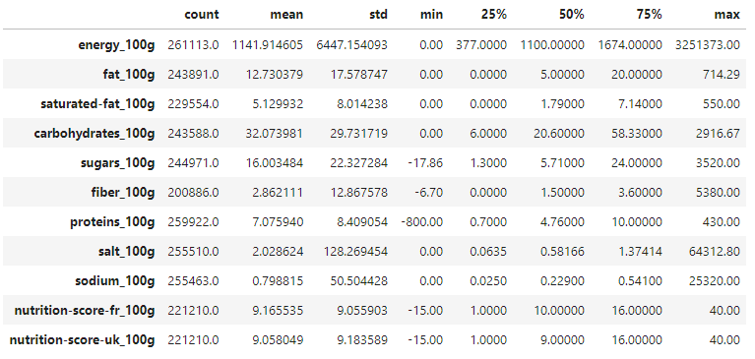
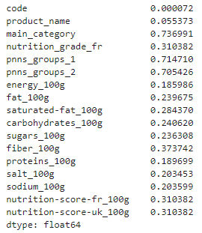
III- Sélection des variables pertinentes
Notes:
6

Slide 7
IV- Nettoyage des données
A- Suppression des variables redondantes
B- Suppression des lignes dupliquées
C- Suppression des lignes sans product_name et code
D- Suppression des valeurs aberrantes
Notes:
7

Slide 8
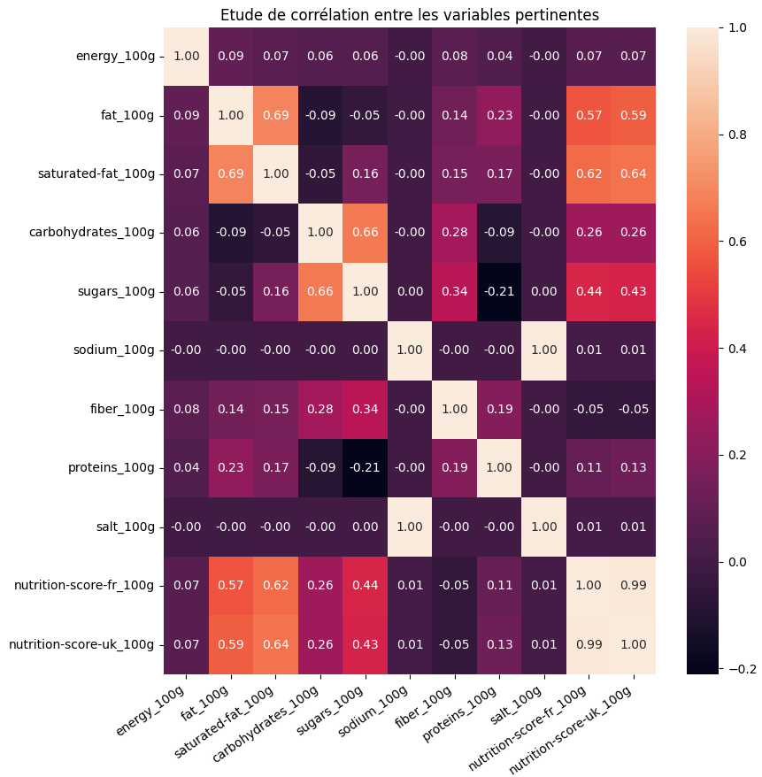
IV- Nettoyage des données
A- Suppression des variables redondantes
Suppression des variables similaires et fortement corrélées pour éviter la redondance
Notes:
8

Slide 9
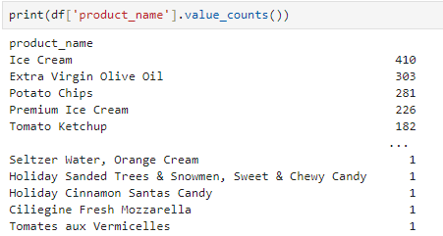
IV- Nettoyage des données
B- Suppression des lignes dupliquées
Suppression des variables avec les mêmes ‘product_name’, ‘code’ ET ‘energy_100g’
Notes:
9

Slide 10
IV- Nettoyage des données
C- Suppression des lignes sans ‘product_name’ et ‘code’
Pour les produits sans code-barres, Open Food Facts attribue un numéro commençant par le préfixe réservé 200.
Remplacer par Nan
Suppression des lignes sans product_name et sans code
Notes:
10

Slide 11
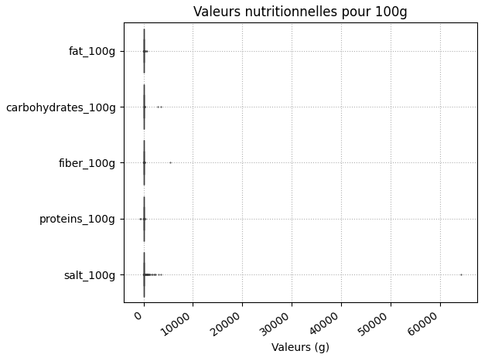
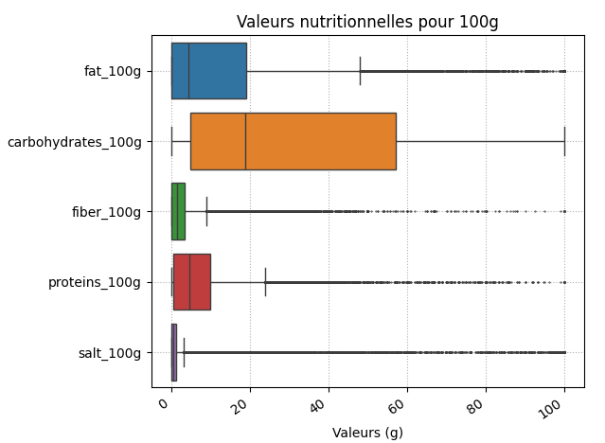
IV- Nettoyage des données
D- Suppression des valeurs aberrantes
Les valeurs négatives ou supérieures à 100 pour 100g
Notes:
11

Slide 12
IV- Nettoyage des données
D- Suppression des valeurs aberrantes
En tenant compte du contexte métier, la valeur .max limite pour chaque nutriment pour 100g est :
Energy_100g : 3700 Kj, soit environ 900kcal (graisses animales)
Salt_100g : le sel avec 100g
Fat_100g : l'huile avec 100g
Carbohydrates_100g : le sucre avec 100g
Proteins_100g : la spiruline avec 57g
Fiber_100g : les graines de chia avec 38g
Notes:
12

Slide 13
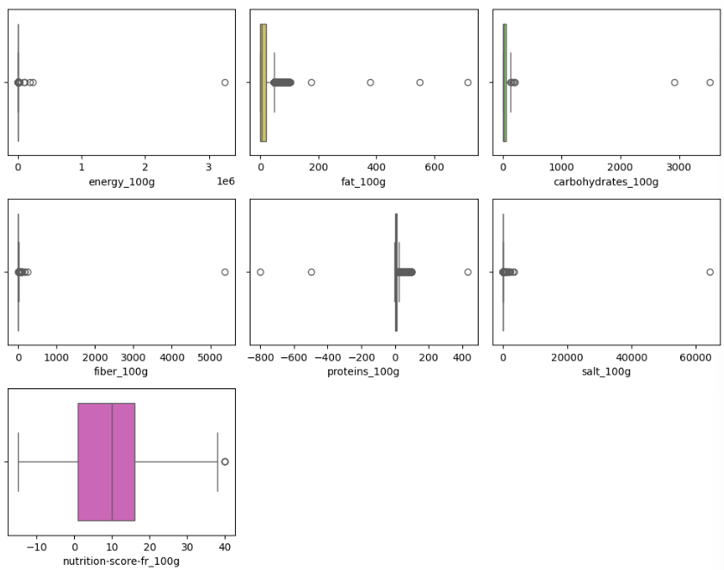
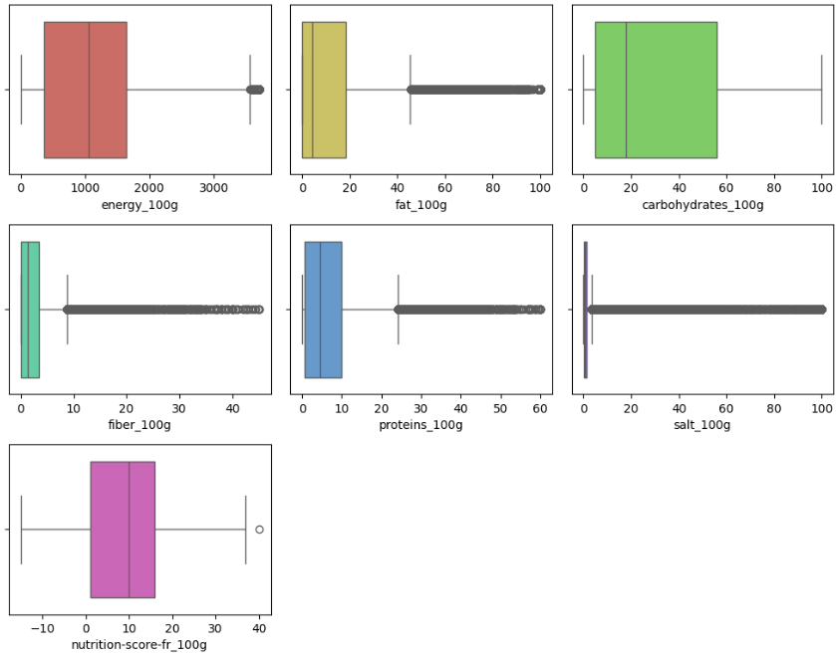
IV- Nettoyage des données
D- Suppression des valeurs aberrantes
Suppression des lignes dont la valeur nutritionnelle totale > 105g
Suppression des lignes sans valeur nutritionnelle
Notes:
13

Slide 14
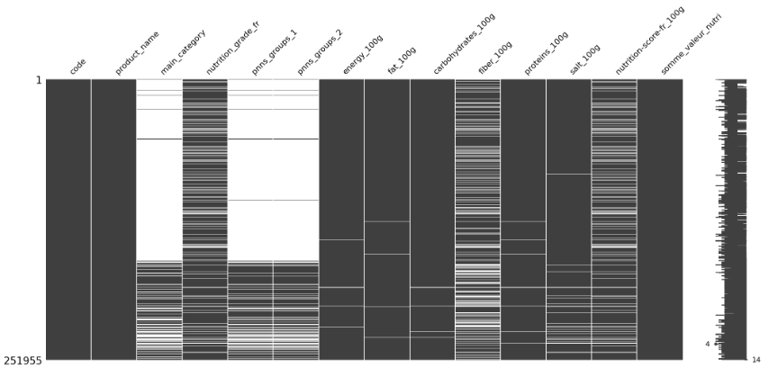
V- Imputation des données manquantes
A- Imputation par 0
B- Imputation par la médiane en fonction des variables qualitatives
C- Imputation KNN
D- Nutrition_grade_fr
Notes:
14

Slide 15
V- Imputation des données manquantes
A- Imputation par 0
Pour une ligne, si la somme des valeurs nutritionnelles est égale à 100, alors les valeurs nutritionnelles NaN de la ligne sont égales à 0
Notes:
15

Slide 16
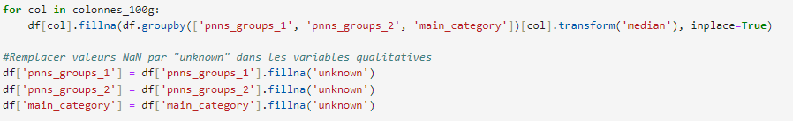
V- Imputation des données manquantes
B- Imputation par la médiane en fonction des variables qualitatives
La médiane est moins sensible que la moyenne aux outliers
Notes:
16

Slide 17
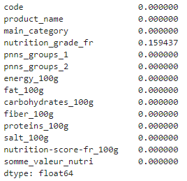
V- Imputation des données manquantes
C- Imputation KNN
- Algorithme KNN, où k le plus proche voisin (n_neighbors = 5)
-Remplace chaque valeur manquante par la moyenne pondérée des valeurs des k voisins les plus proches de notre ensemble de données.
Notes:
17

Slide 18
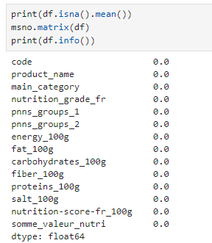
V- Imputation des données manquantes
D- Nutrition grade
D’après Santé publique France :
Min à 0 : Catégorie A
1 à 2 : Catégorie B
3 à 10 : Catégorie C
11 à 18 : Catégorie D
19 à max : Catégorie E
Notes:
18

Slide 19
VI- Analyse statistiques
A- Analyse sur données nettoyées et imputées
B- Analyse en composante principale (ACP)
C- Analyse de la variance
Notes:
19

Slide 20
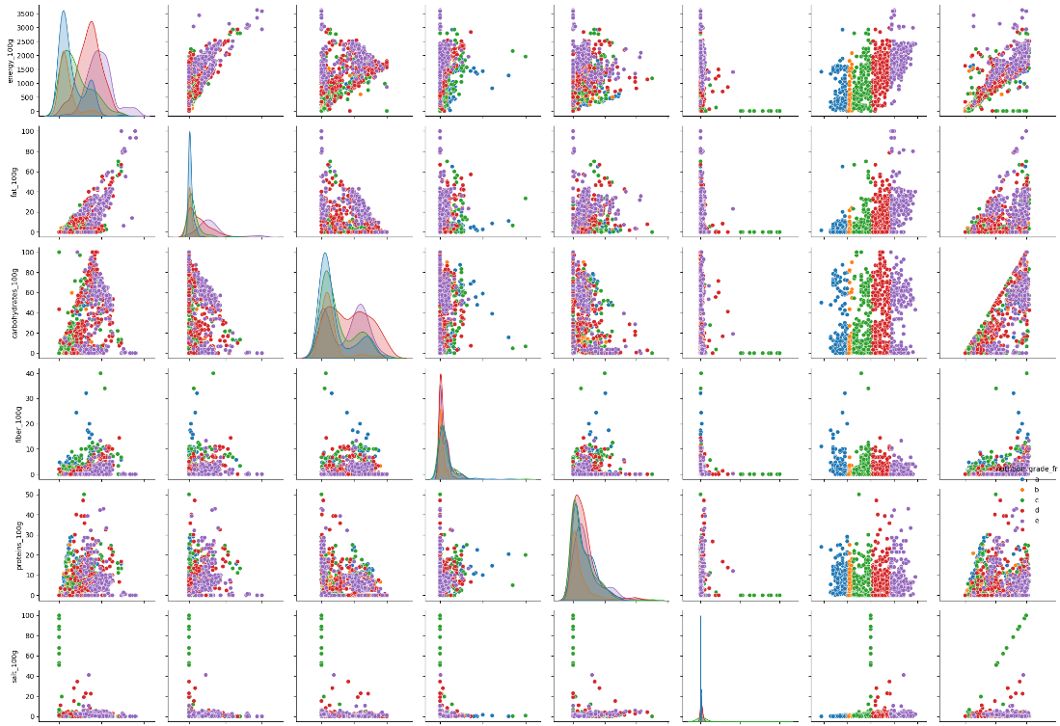
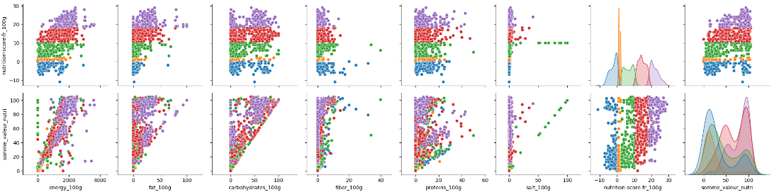
VI- Analyse statistiques
A- Analyse sur données nettoyées et imputées
Pas de grand changement sur la tendance de nos données suite aux imputations
Notes:
20

Slide 21
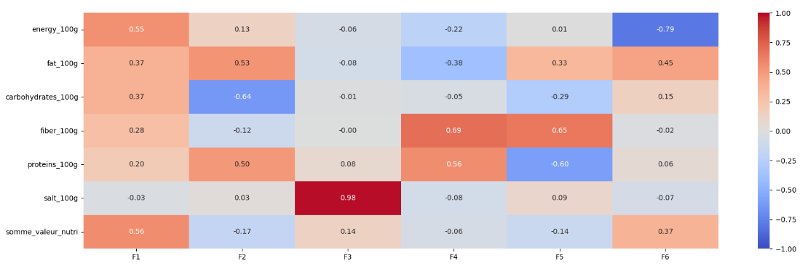
VI- Analyse statistiques
B- Analyse en composante principales (ACP)
Notes:
21

Slide 22
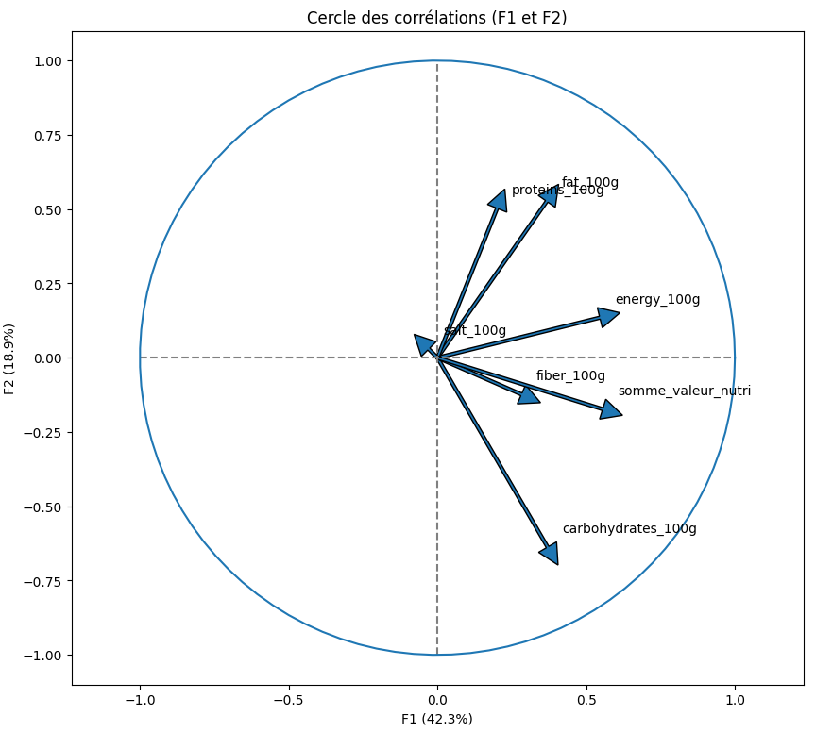
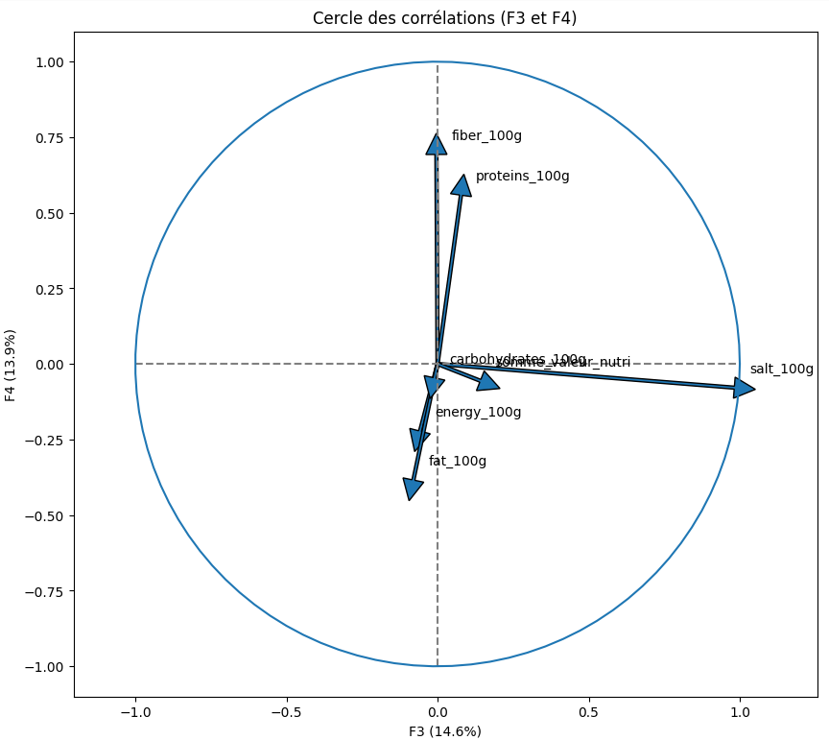
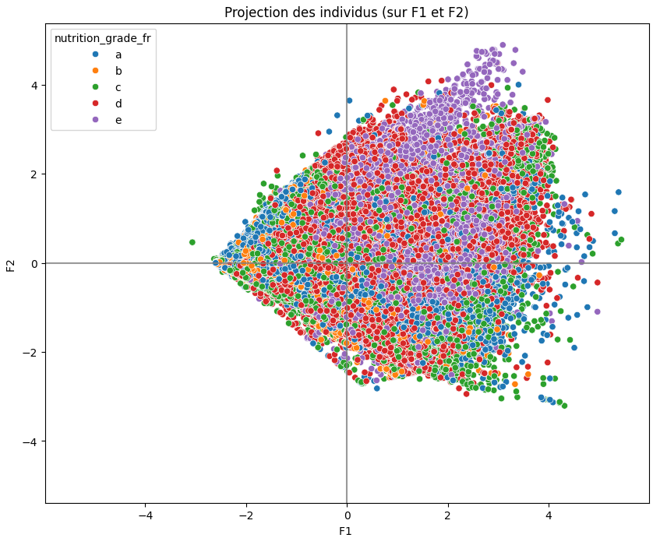
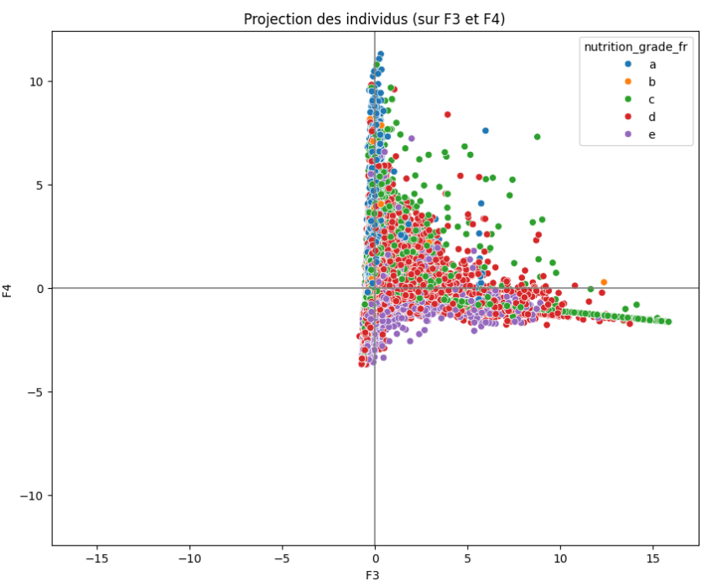
VI- Analyse statistiques
B- Analyse en composante
principales (ACP)
A : produits avec peu de gras et plus de protéine et de fibre
B : un peu de tout mais plus salé
C : un peu de tout mais plus de gras et de sel et donc d'énergie
D : produit salé et gras, avec peu de fibre et de protéine
E : produits gras et très énergétique sans apport de protéine ou de fibre
Notes:
22

Slide 23
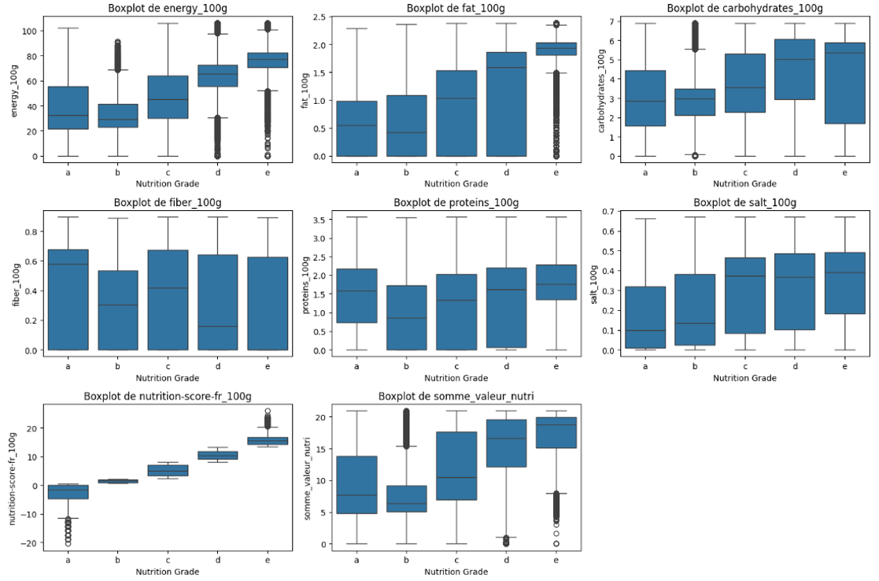
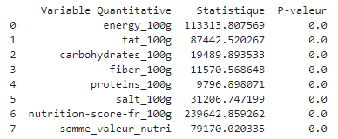
VI- Analyse statistiques
C- Analyse de la variance
Notes:
23

Slide 24
VII- Les 5 grands principes de la RGDP
Ne collectez que les données vraiment nécessaires pour atteindre votre objectif
Être transparent
Organisez et facilitez l'exercice des droits des personnes
Fixer des durées de conservation
Sécurisez les données et identifiez les risques
Inscrivez la mise en conformité dans une démarche continue
Notes:
24

Slide 25
VIII- Conclusion
Nutrition grade : outil essentiel d’évaluation de la qualité nutritionnelle des produits alimentaires.
Hiérarchie claire parmi les produits évalués
Données imputables sans altération de la distribution ni de leur corrélation
→ Système de suggestion ou d’auto-complétion faisable
Notes:
25

Slide 26
Merci pour votre attention

